Slide 1
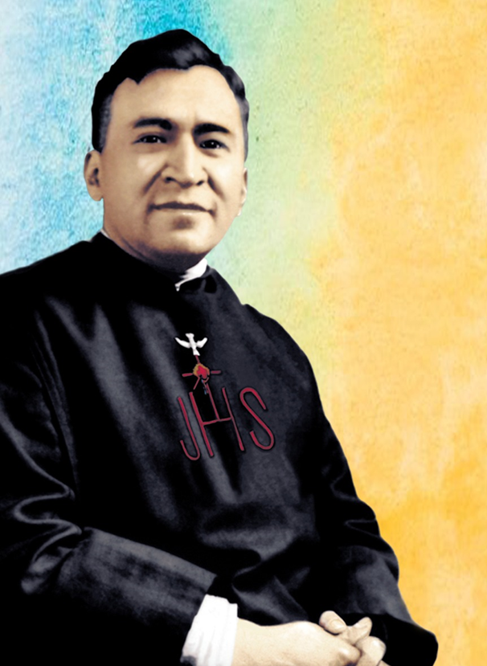




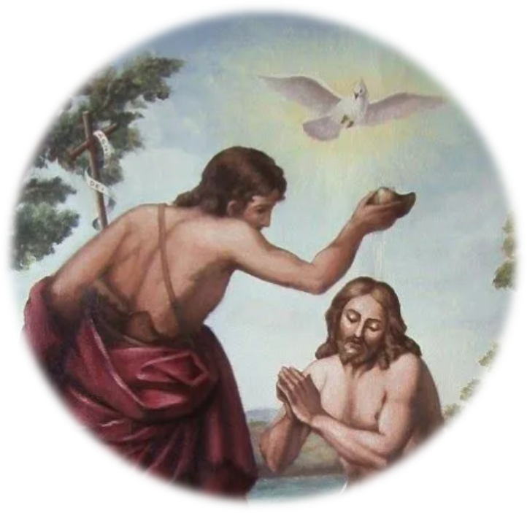
Espiritualidad del
«Apóstol de la Bondad»

Slide 2
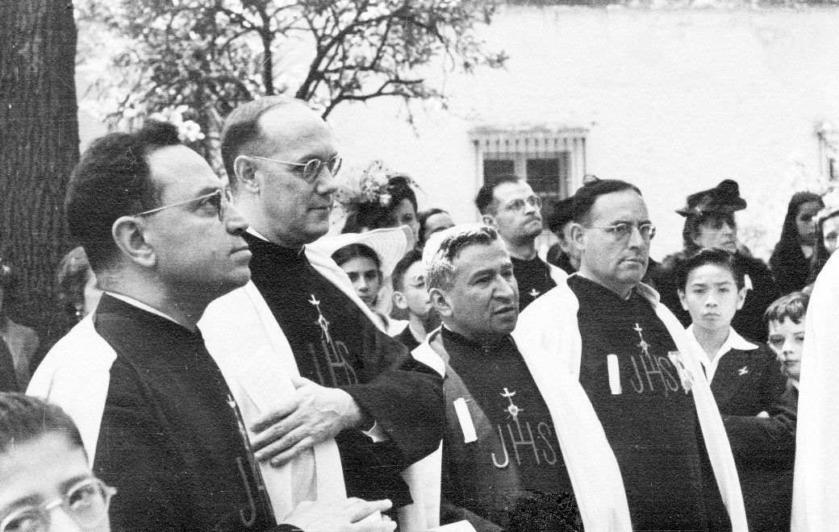
A. ELECCIÓN DE DIOS
  Aprendió a vivir bajo la mirada amorosa del Padre, buscando siempre su agrado como Jesús.
  Vivió la Espiritualidad de la Cruz, como la transmitió la Beata Concepción Cabrera de Armida: amor, pureza y sacrificio.
  Es el Primogénito, de los hijos de la Cruz.
  Nuestro Señor me ha elegido para llevar a
  cabo la “misión más sublime” que Él trajo a la tierra.
  Enseñar el Espíritu filial, el espíritu de pequeñez, o sea de humildad. (DE 1935).

Slide 3
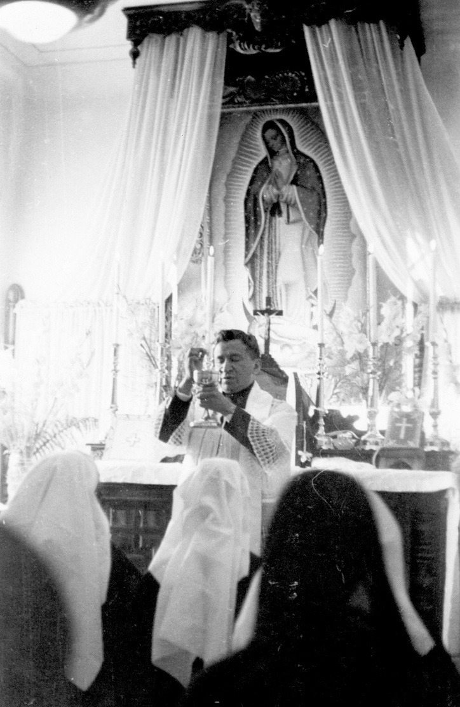
Proceso de asimilación del Don de la «pequeñez»
  Se dejó modelar con humildad.
  Cito (MLS a Félix de J. (1920).
  Mi alma quiere ser santa… no desmaya, confía, se abandona con todas sus miserias en los brazos de Dios...
  Trabaja con todo empeño y a eso dirige todos sus actos, para llegar a ser, pequeñita, víctima y muy de María.
  Dios vive en mí y yo vivo en Él y quisiera que mi atmósfera fuera: Dios…

Slide 4
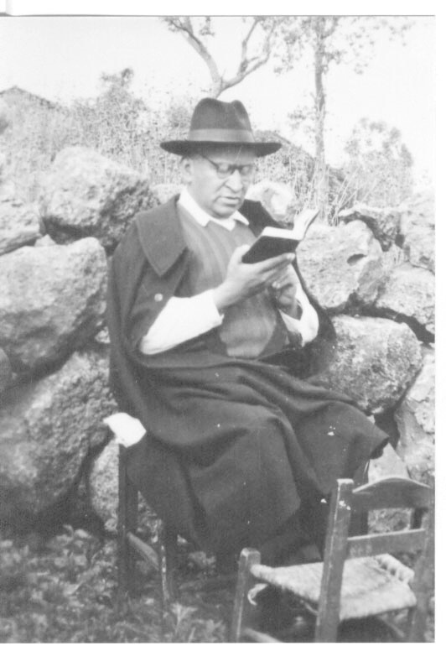
B. Apóstol se configura con el estilo
de vida de Jesús
  Dios me quiere para la vida contemplativa y de infancia.
  La intimidad la tenemos con un amigo, con una madre, con un hermano... y todo eso es nuestro Padre Dios y es más...
  La intimidad, es la de un hijo pequeño, bueno, amoroso, confiado para con su padre bueno, amante, cariñoso...

Slide 5

El Apóstol es un testigo de la vida Trinitaria
P. Félix: Fíjense en Moisés, lo tienen como modelo, es el primer profeso y tiene el espíritu de la Congregación, (27 años).
Apóstol presenta otra propuesta
alternativa de los valores del Reino.
Para acercarse a Jesús es necesario ser pequeño. Aspira a ser pequeño y desconocido.
«Debo tener el tinte de la filiación». DE 1922.
Mi ideal.
Ser otro Cristo.
Apasionado por el Padre,
bajo la acción del Espíritu Santo,
por María. (DE 1922).

Slide 6
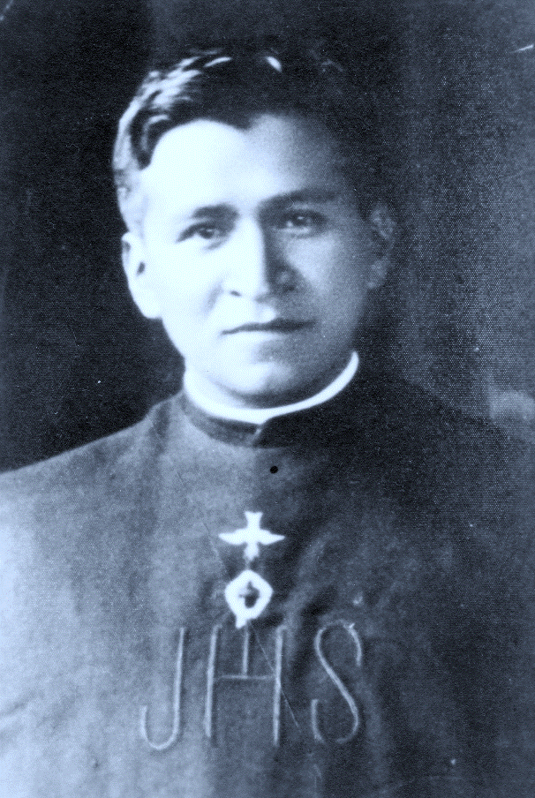
C. El Apóstol es una irradiación de Cristo para los demás
Cito al P. Félix, Carta, agosto 21 de 1927.
  Moisés pequeñito, humilde, amable y confiado, de virtud y cariñoso y sencillo con su superior, y edificando a todos los otros por sus palabras, su piedad, su modestia, y todo su modo de ser.
  Testimonio: era jovial, alegre, le gustaba hacer felices a todos, poseía el espíritu de bondad y pequeñez.
  ¡Con qué amor me contemplará el Padre!, con qué predilección si represento a Cristo... (DE 1922).

Slide 7

A la elección de Dios, correspondió con docilidad
  Jesús quiere que nos dejemos hacer como un poco de cera...
  Que seamos como un armario corriente dándole la llave de nuestra voluntad. (DE 1922).
  El Espíritu Santo es el divino artista de las almas,
  pero hay que entregarse a Él. (1939).
  DE 1922: Si yo no sufriera, no creería que yo amo.
  Con su vida predica la Cruz: la verdadera
  alegría está en amar a Dios y sufrir por Él.

Slide 8
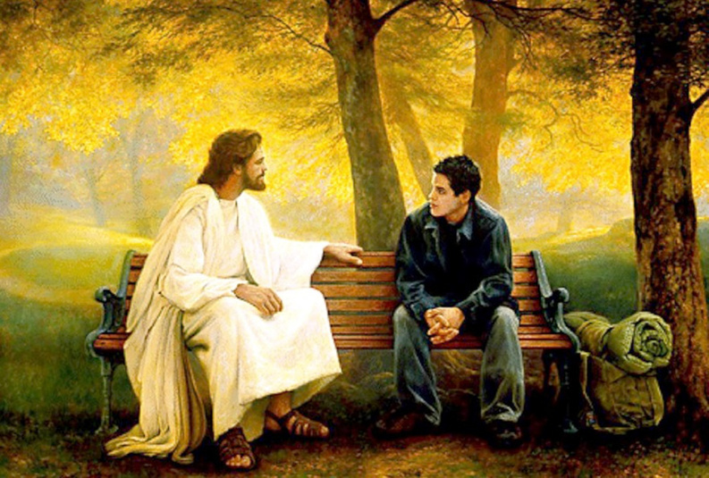
Pedagogía del Apóstol
  No basta estudiar a Dios, hay que ponernos en contacto con Él. ¿Cómo? con la fe, humildad profunda y un amor ardiente.
  Dios, es el infinito amor, la infinita bondad, creamos en su amor, en su ternura de Padre, aún en los acontecimientos desconcertantes.
  Cito Carta al P. Félix, 1934).
  Creo firmemente que este espíritu de pequeñez, Dios me lo ha dado y quiere que lo enseñe sin preocuparme de más. Cada día con esto vivo más y más en la paz».

Slide 9
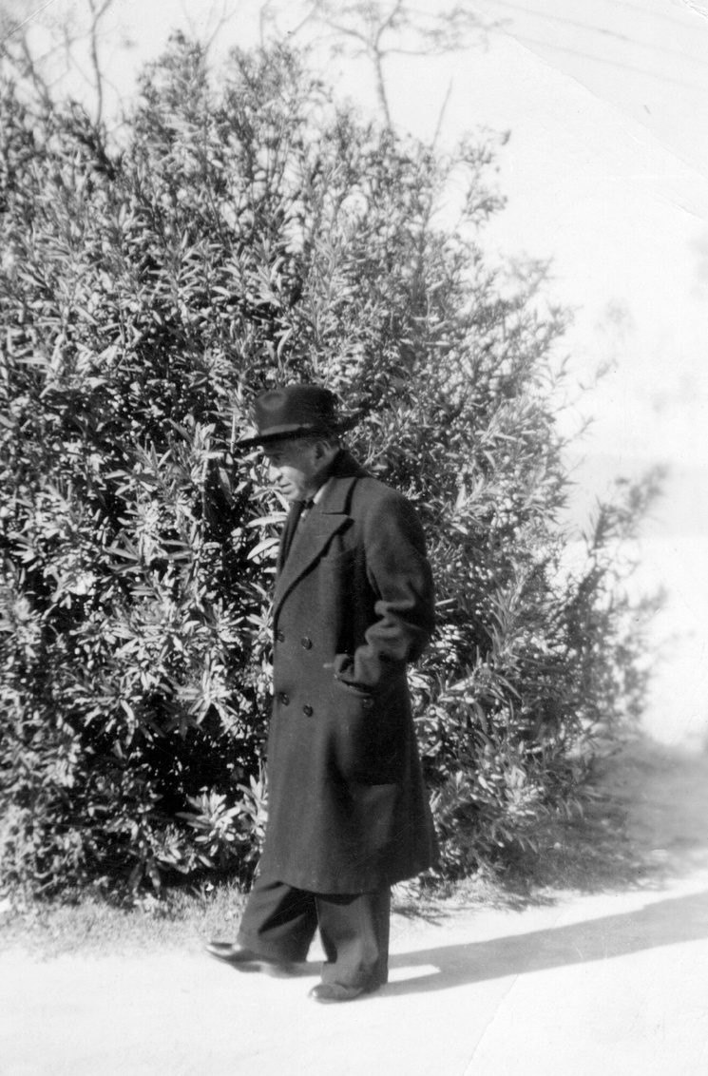
D. Misión: comunicar a Dios
Apóstol es instrumento de Dios…
Cito: DE 1922
  Cómo ansío profesar... y trabajar en un confesionario... en la oscuridad... en el silencio... mi vida toda será como la de Nazaret...
  Dios mío... harás Tú el bien por mi medio... aspiro a darte mucha gloria...
  Yo Sacerdote… debo alimentar con mi vida a las almas.
  Jesús mío, que las almas que me confíes encuentren en mi corazón la gracia que Tu derramas.

Slide 10
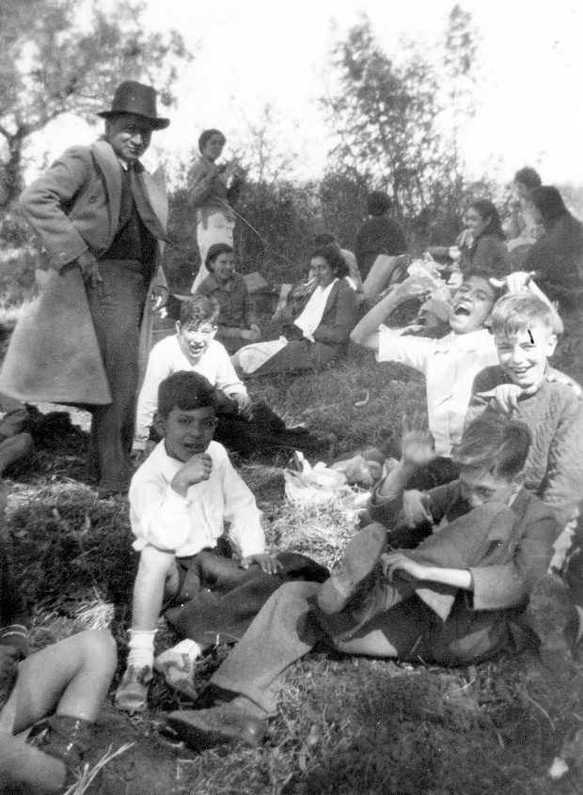
Todos me dicen padre, seamos padre
Las almas son tuyas no mías, que te encuentren a ti no a mí…
  «Mi apostolado de la bondad, de la dulzura y de la apacible alegría; es propio de las almas pequeñas y el que más corazones conquista para Dios?...» (DE 1935).
  Cito Carta de MLS al P. Félix, 1936:
  Me siento con un corazón muy grande para encerrar a todo el mundo, es decir, quisiera remediar todo mal, con una inmensa caridad.
  Cito el DE 1922: Debo ser el consolador de todas las penas…
  No debo ser de ningún rango social y sí debo tender a todos…

Slide 11
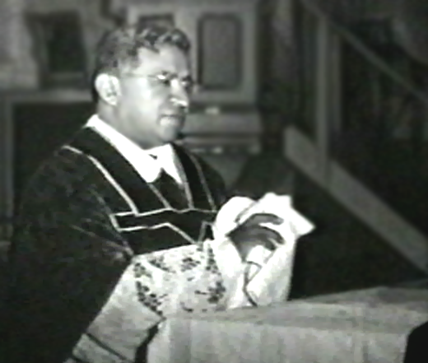
Irradiación de su apostolado
  Ministerio de la formación de la catequesis,
  promotor de vocaciones en la Iglesia.
  Fecundidad en el confesionario y como Director espiritual: infundía confianza, era paciente y sabía exigir con suavidad y bondad.
  Mártir del confesionario.
  Impulsaba a las personas a realizar un apostolado como el catecismo, visitar a los enfermos, asistir a los encarcelados.
  Por donde pasaba dejó a Dios, a las personas las entusiasmaba por la vida interior.

Slide 12

Testimonios
  Era generoso para atender especialmente a los enfermos, psiquiátricos
  los asistía con gran bondad. Florentino Villalón
  Mantenía una relación cercana, de interés, derramaba ternura, alegría, les brindaba consuelo y una palabra de afecto. Dr. Manuel Falcón

Slide 13

Pequeñez espiritual
Cito: Conferencia, 1943.
Yo tengo esta misión: Esparcir por
donde vaya la semilla de la pequeñez espiritual,
aumentar el número de los pequeños.
Aunque indigno, me ha
puesto como la fuente para que beban y las
ha puesto en mis manos.

Slide 14

Su trayectoria
  La BONDAD fue su talante y su pasión.
  La EUCARISTÍA fue su fuerza.
  La ORACIÓN su atmósfera.
  La CONFIANZA FILIAL, su casa.
  La FE, su escudo.
  La HUMILDAD, su verdad.
  La PEQUEÑEZ, su Evangelio.
  La FRATERNIDAD, su misión.
El culmen de su vida se sintetiza en su lema:
Hago siempre el agrado de mi Padre.

Slide 15

¡Gracias!

